Slide 1
Transhumanismo Actual
10th grade
Rosangelica - Gabriel - Juan Camilo

Slide 2
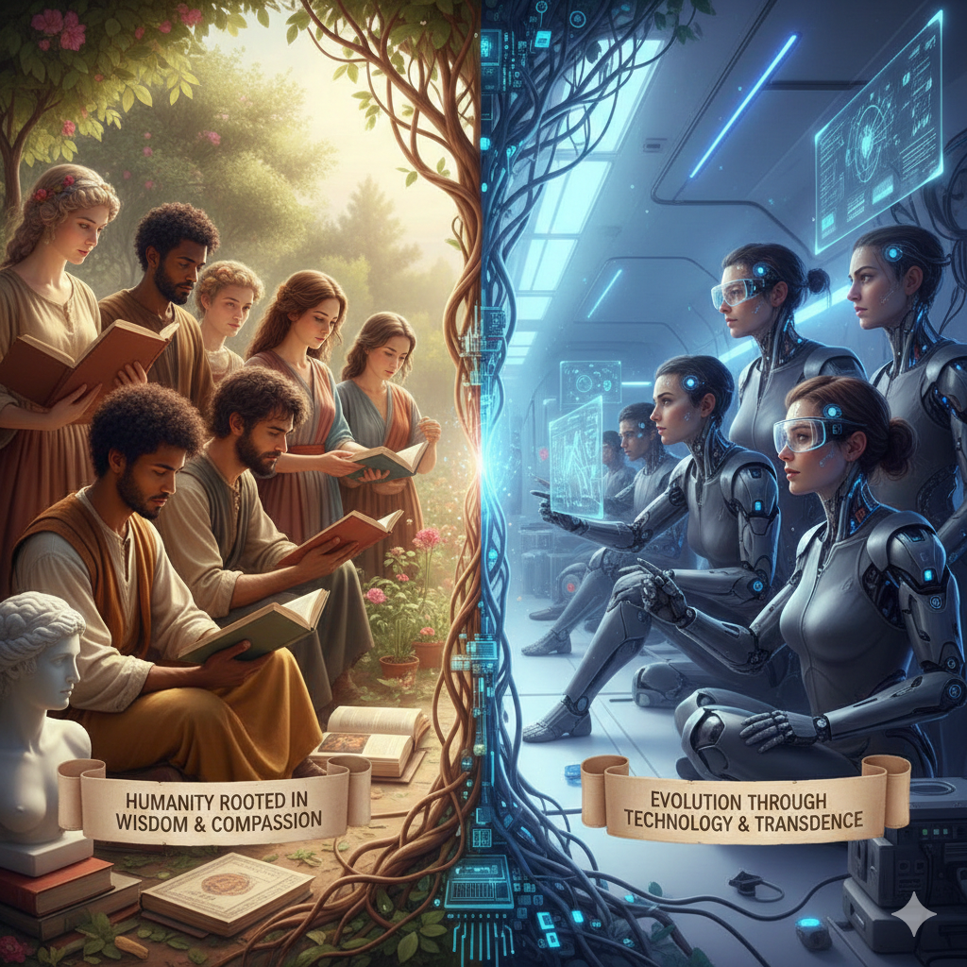
TRANSHUMANISMO
Hoy vamos a explorar un tema que parece sacado de la ciencia ficción, pero que en realidad tiene raíces tan antiguas como la humanidad misma: el transhumanismo

Slide 3

Gilgamesh
Un semi dios Sumerio, quien buscaba ser inmortal

Slide 4
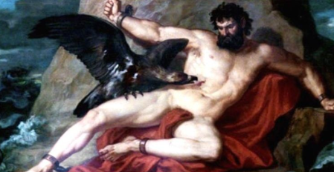
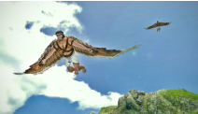
PROMETEO
DEDALO E ICARO

Slide 5

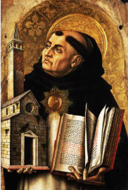
ALBERTO MAGNO
TOMÁS DE AQUINO
Fue un sabio con una curiosidad científica inmensa. Su defensa de la alquimia permitió que esta se viera no como magia negra, sino como una proto-ciencia que buscaba entender las leyes de la materia.
El alquimismo no se entiende como una ciencia sino como una proto-ciencia
Al integrar la filosofía aristotélica con el cristianismo, ayudó a consolidar la idea de que la naturaleza tiene leyes que la razón humana puede comprender y, por extensión, utilizar para el beneficio de la humanidad.
La ciencia y la fe podían convivir juntas, manteniendo cada una su terreno (natural para la ciencia y espiritual para la fe) y complementarse.

Slide 6
¿PORQUE ES TAN IMPORTA?
Desde la perspectiva en el siglo XXI, la importancia de estos dos personajes radica en que rompieron con el tabú de que "tocar la naturaleza es pecado". Al defender a los alquimistas (quienes buscaban crear vida artificial o curar todas las enfermedades), ellos proporcionaron un temprano respaldo moral y teológico a la idea de que el ser humano puede y debe interactuar con el mundo físico.
Mientras otros veían en la técnica un acto de soberbia o demoniaco, Alberto Magno y Tomás de Aquino vieron una extensión de las capacidades que Dios le dió al hombre para comprender y trabajar con la creación. Sin este "permiso" intelectual en la Edad Media, el camino hacia la ciencia moderna y el transhumanismo habría sido mucho más tortuoso.

Slide 7
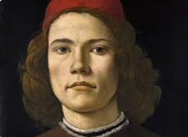
GUIVANNI PICO DELLA MIRANDOLA
Él representa el paso de la mentalidad medieval a la visión renacentista, donde el ser humano deja de ser un espectador pasivo de la creación para convertirse en el arquitecto de su propio destino.
Pico della Mirandola es un pilar del Renacimiento, un periodo en el que el ser humano y el mundo natural volvieron a ser objetos legítimos de estudio, incentivando a las personas a confiar en su propio juicio en lugar de depender exclusivamente de las autoridades religiosas

Slide 8
Pico proclama una idea revolucionaria para su tiempo: que el ser humano no tiene una forma acabada. Mientras que los animales o los ángeles tienen una naturaleza fija y definida por Dios, el hombre es la única criatura que es responsable de dársela a sí mismo.
La "Oración sobre la dignidad obra cumbre de 1486. La "Oración sobre la dignidad humana"
El ser humano como "Moldeador"
Pico pone en boca del Creador palabras que definen nuestra esencia como una libertad radical. Nos describe como el "libre y orgulloso moldeador de su propio ser". Según esta visión:
No somos ni del cielo ni de la tierra.
No somos ni puramente mortales ni inmortales por nacimiento.
Se nos ha dado el poder de darnos a nosotros mismos la forma que prefiramos.

Slide 9
1. El Nacimiento del "Nuevo Instrumento" (1620) METODO CIENTIFICO1.11
Se dice a menudo que la época ilustrada se inicia formalmente con la publicación de una obra revolucionaria: el Novum Organum o "El nuevo instrumento", publicado en 1620. En este texto, Bacon no solo propone un libro, sino un cambio total en la mentalidad de la especie humana.
2. El Proyecto de "Efectuar todas las cosas posibles"
Bacon no veía la ciencia como un simple ejercicio intelectual. Para él, el conocimiento era poder. Defendió fervientemente el proyecto de "efectuar todas las cosas posibles". ¿A qué se refería con esto? A utilizar la ciencia para lograr un dominio efectivo sobre la naturaleza.
A cualquier fenómeno natural se debía aplicar el método científico para conocerlo y entenderlo. Ejemplo: analizar la lluvia

Slide 10
Características del Racional
Priorizar la ciencia empírica y la razón crítica por encima de la revelación divina o la autoridad religiosa.
Buscar en la razón el fundamento para entender nuestro lugar en el mundo y para construir nuestra propia moralidad.

Slide 11
El Vínculo con el Transhumanismo
El transhumanismo hunde sus raíces precisamente en este humanismo racionalista.
La idea baconiana de que la ciencia es el instrumento para superar las limitaciones que la naturaleza nos ha impuesto es el motor que hoy impulsa la biotecnología, la medicina genómica y la inteligencia artificial. Bacon nos enseñó que si la naturaleza nos da una limitación (como la enfermedad o la fragilidad física), la razón humana tiene el deber de buscar el "instrumento" para superarla.

Slide 12
Marqués de Condorcet
La medicina como motor de evolución: Condorcet especuló que la mejora de la raza humana a través de la ciencia médica no tenía límites. Para él, la medicina no debía conformarse con curar enfermedades, sino con perfeccionar el organismo.
La superación del límite biológico: Se planteó una pregunta que resuena con fuerza en los debates actuales: ¿llegará un tiempo en el que la muerte solo sea el resultado de accidentes extraordinarios o del desgaste gradual de la vitalidad?
La esperanza de vida sin fin: Condorcet sugirió que llegaría un punto en el que el intervalo entre el nacimiento y la decadencia natural no tuviera un límite específico alguno. Aunque no llegó a prometer la inmortalidad absoluta, sí propuso que el lapso de vida saludable podría incrementarse constantemente de forma infinita.

Slide 13
BENJAMIN FRANKLIN
Llevaba este deseo un paso más allá hacia lo que hoy conocemos como criogenia
reconoció que vivía en un siglo "demasiado poco avanzado" y cercano a la "infancia de la ciencia" para ver tal técnica perfeccionada en su tiempo.
"Suspensión animada" (Antecedente de la criogenia): Franklin no solo deseaba vivir más, sino que anhelaba un método para "embalsamar" personas de forma que pudieran ser devueltas a la vida en el futuro.

Slide 14
Julien Offray de La Mettrie
Mediados del siglo XVIII (1750). Su obra más famosa y controvertida
(El hombre máquina).
Según su visión, el cuerpo funciona bajo las mismas leyes físicas que cualquier otro objeto en el universo. No hay una "sustancia espiritual" separada que escape a la física; somos sistemas biológicos complejos, pero sistemas al fin.

Slide 15
Charles Darwin
1859, con la publicación de El origen de las especies.
El aporte fundamental de Darwin al pensamiento transhumanista es que hizo plausible ver a la especie humana actual no como el punto final o la cúspide de la evolución, sino simplemente como una fase temprana de un proceso biológico que continúa.
Esta visión rompe con la idea de una "naturaleza humana" estática y sagrada. Al entender que las especies cambian, se abre la puerta a la creencia de que la tecnología puede ser utilizada para mejorar y continuar el desarrollo del organismo humano.
La combinación del evolucionismo darwiniano con el fisicalismo científico (ver al hombre como materia) sentó las bases para creer que, si la naturaleza nos ha moldeado hasta aquí, nosotros podemos usar la ciencia para manipular esa misma naturaleza hacia estadios superiores

Slide 16
J.B.S HALDANE: DÉDALO, O LA CIENCIA Y EL FUTURO
Haldane argumentó que el control de nuestra propia genética y la aplicación de la ciencia traerían beneficios masivos a la sociedad.
Predijo una sociedad con energía limpia abundante y donde la genética se usaría para hacer a las personas más inteligentes, sanas y altas.
La Exogénesis: Introdujo el concepto de gestación de fetos en vientres artificiales, algo que entonces era pura especulación científica y que hoy conocemos como ectogénesis.
El "Factor Yuck": Haldane fue muy perspicaz al notar que todo invento biológico es recibido inicialmente como una "perversión" o algo "indecente e innatural" por quienes no la conocen, comparando al inventor biológico con un Prometeo que insulta a los dioses al querer volar.

Slide 17
JULIAN HUXLEY: TRANSHUMANISMO
En su obra de 1927, Religión sin revelación”., Julian propuso una visión transformadora:
Transhumanismo: "el hombre permanece hombre, pero trascendiéndose mediante la realización de nuevas posibilidades de y para su naturaleza humana".
Un ejemplo sería el uso de la ingeniería genética a nivel global para eliminar enfermedades hereditarias en toda la población. En este escenario, no es solo una persona la que se beneficia, sino que toda la humanidad

Slide 18
ALDOUS HUXLEY y la crítica: Un mundo feliz
MANUPULACION BIOLOGIA
ACONDICIONAMIENTO Y EL “SOMA”
CONTROL DE CASTAS
LA DESHUMANIZACIÓN
En Un mundo feliz, la tecnología no se emplea para incrementar las capacidades humanas, sino para detener el desarrollo completo de la humanidad por miedo a subvertir el equilibrio social. Por ello, esta obra es hoy un emblema del potencial deshumanizador de la técnica cuando se usa para el control totalitario en lugar de la libertad

Slide 19
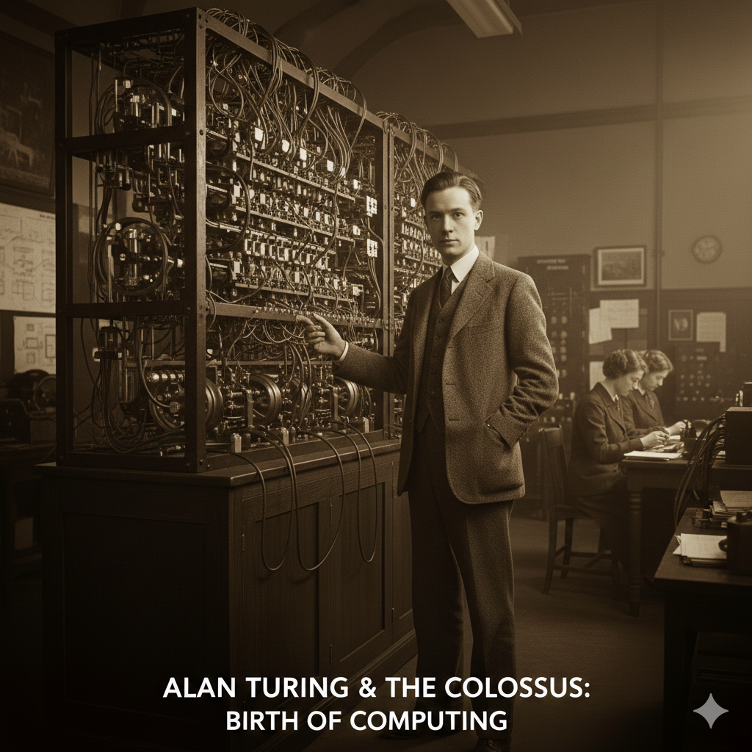
ALAN TURING
En 1950, proporcionó una definición operacional de la inteligencia a través de su famoso "Test de Turing", sugiriendo que las máquinas podrían eventualmente igualar el razonamiento humano
Su importancia radica en que movió el debate de autómatas de la mitología a la facultad de la predicción tecnológica.

Slide 20
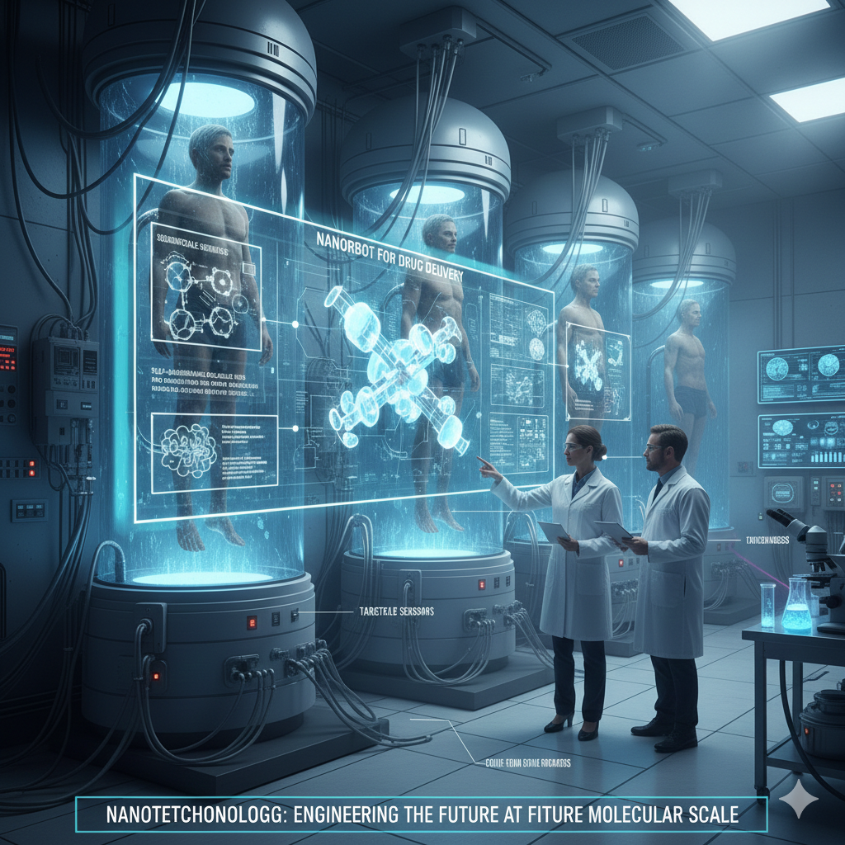
Robert Ettinger:
Es el padre de la criogenia moderna. En su obra La perspectiva de la inmortalidad”., lanzó la idea de la suspensión criogénica: congelar a una persona hoy para que tecnología futura repare el daño y la devuelva a la vida

Slide 21
GRACIAS

